Slide 1
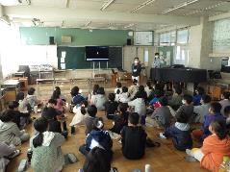
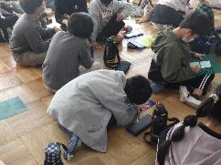
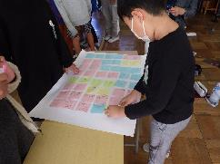
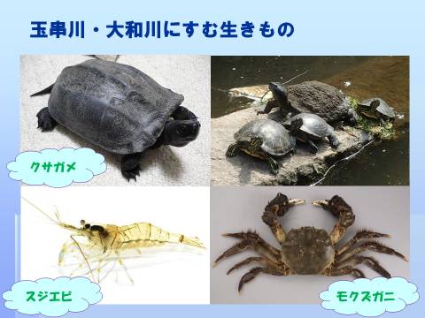
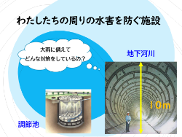
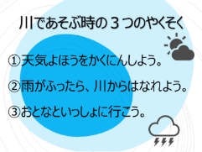
八尾市内の小学校にて
出前講座を実施しました！
出前講座
2022年１１月
中河内水辺だより
新規校
11月2日、八尾市にある西山本小学校において、初めての出前講座を行いました。この小学校では、11月下旬に大和川への現地見学を予定されており、今回は、その見学に向けた環境学習を行いました。
１時間目‥授業(身近な川の歴史や水環境と生き物、水害等) 2時間目‥水あてクイズ
1時間目
の様子
～子供たちの感想～
・大和川は昔、この辺り(八尾)を流れて
いたことを初めて知った。「他にも付け
替えた川はあるのかな?」と思った。
・玉串川に色々な生き物がいてびっくり
した。「ウナギがいるんだー」と思った。
・川にポイ捨てすると生き物が食べてし
まうことがあるから絶対にしてはいけ
ないと思った。川の清掃に参加したい。
・今まで雨が降っても川で遊んでいたの
で、次からは雨が降ったらすぐ離れよ
うと思った。
・災害から守るために、地下にトンネル
があって、たくさんの水が入ることに
驚いた。
・川のことをもっともっと知りたくなっ
た。
市民団体アクアフレンズより
(大和川付け替えの歴史)
授業の感想を記入
中部農と緑の総合事務所より
(大和川と玉串川の水環境、生き物)
八尾土木事務所より
(川のゴミ問題、大雨と川の危険性)

Slide 2
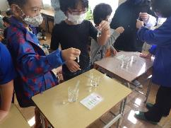
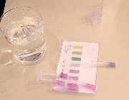
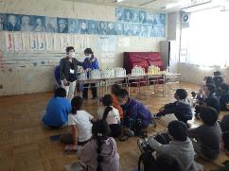
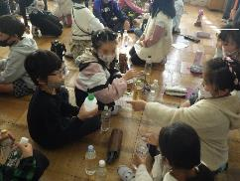
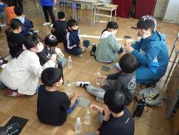
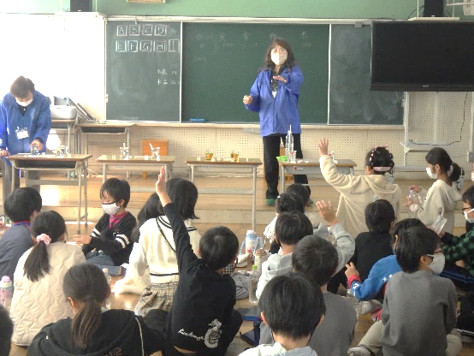
水の汚れは見た目だけではわかりません。それを子供たちに知ってもらうため、ペットボトルの水
に少量の調味料を入れたものを５種類用意し、パックテスト(試薬を使った調査)の結果や、水の色、
においから、何の調味料が入っているかを当てるクイズを行いました。
2時間目
水あてクイズ
🌼水を汚さないために、やってみよう
・どこの家庭にでもある調味料は、
私たちにとって必要なものですが
使いすぎると水を汚してしまいます。
⇒調味料を使いすぎないことや、
できるだけ食べ残さないことが大切。
・洗剤や、お風呂ではシャンプーなども
使いすぎないことが大切です。
パックテストの色の変化を確認
市民団体アクアフレンズより
(水を汚さないために…)
～子供たちの感想～
・水が透明でもパックテストの数値が
悪くてびっくりした。川の水がこんなに
汚いとは思わなかった。
・汚い水をできるだけ捨てないでおこう
と思った。
・魚が住めるような川を作りたい。
・川の水がきれいになるのには時間がか
かって大変なことがわかった。
・今日学んだことをお父さんに教えたい。
水の色、においを確認
水に含まれていると思う調味料を発表
「私の水辺」推進協議会中河内委員会

